Slide 1
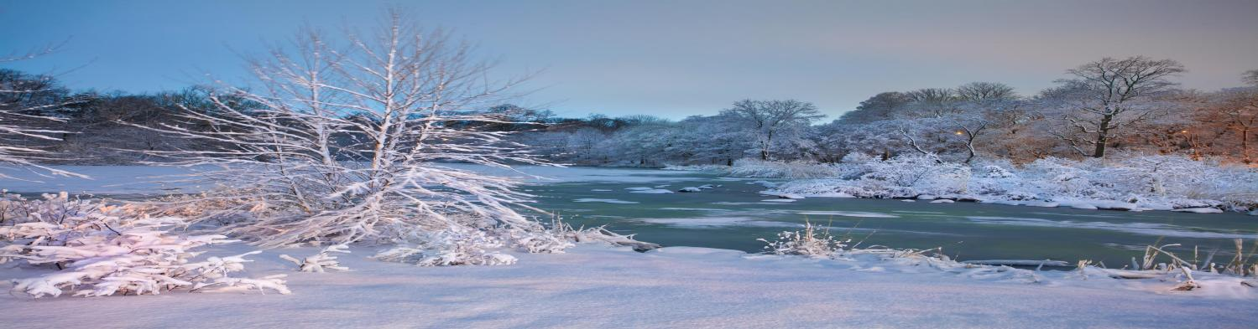
ПРАВИЛА БЕЗОПАСНОСТИ
НА ВОДЕ
В ОСЕННЕ- ЗИМНИЙ ПЕРИОД

Slide 2
Цели:
- формировать у детей представление о правилах безопасного поведения на водоемах в осенне – зимний период;
- в целях предупреждения несчастных случаев на водоёмах в осенне-зимний период провести с учащимися беседу по вопросам:
Чем опасен ранний и поздний лёд?
Каковы условия безопасного пребывания человека на льду?
Каковы основные правила поведения на льду?
Чем опасно попадание человека в ледяную воду и как вести себя в этой ситуации?

Slide 3
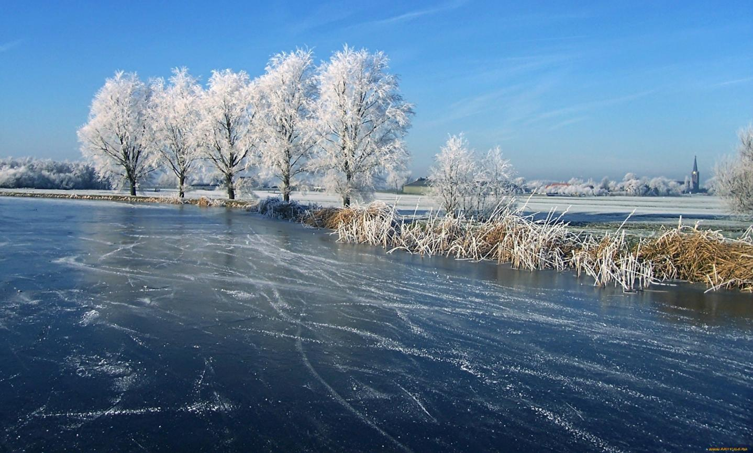
Какое время года на картинке? Что произошло с рекой?

Slide 4
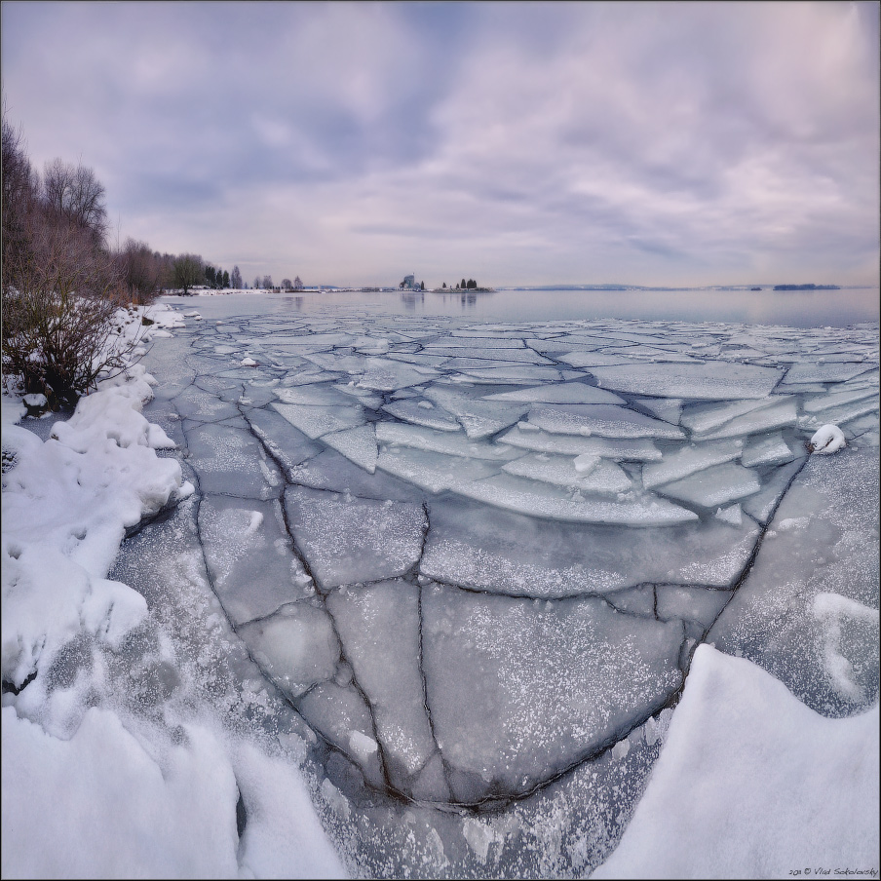

Slide 5
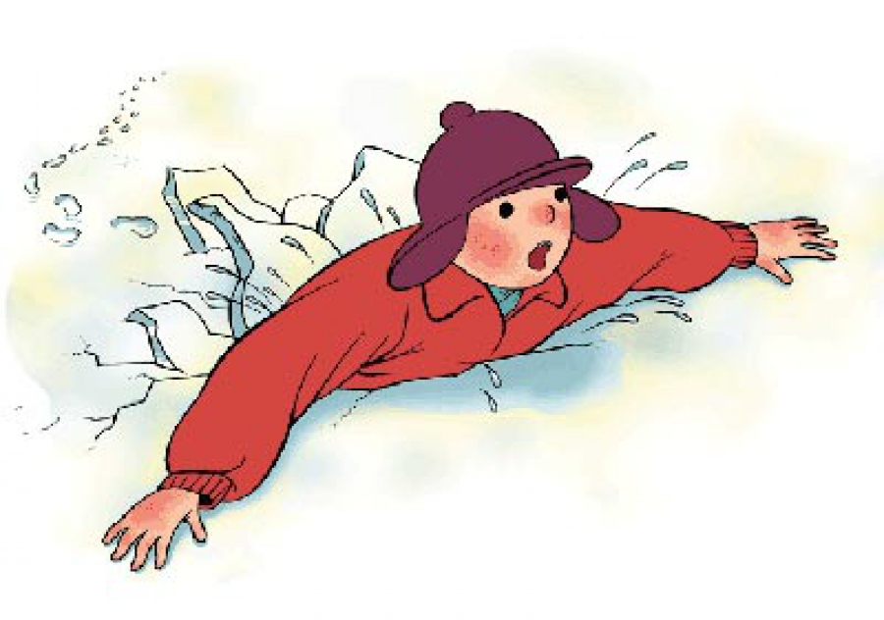
Что произошло с мальчиком?Почему?

Slide 6
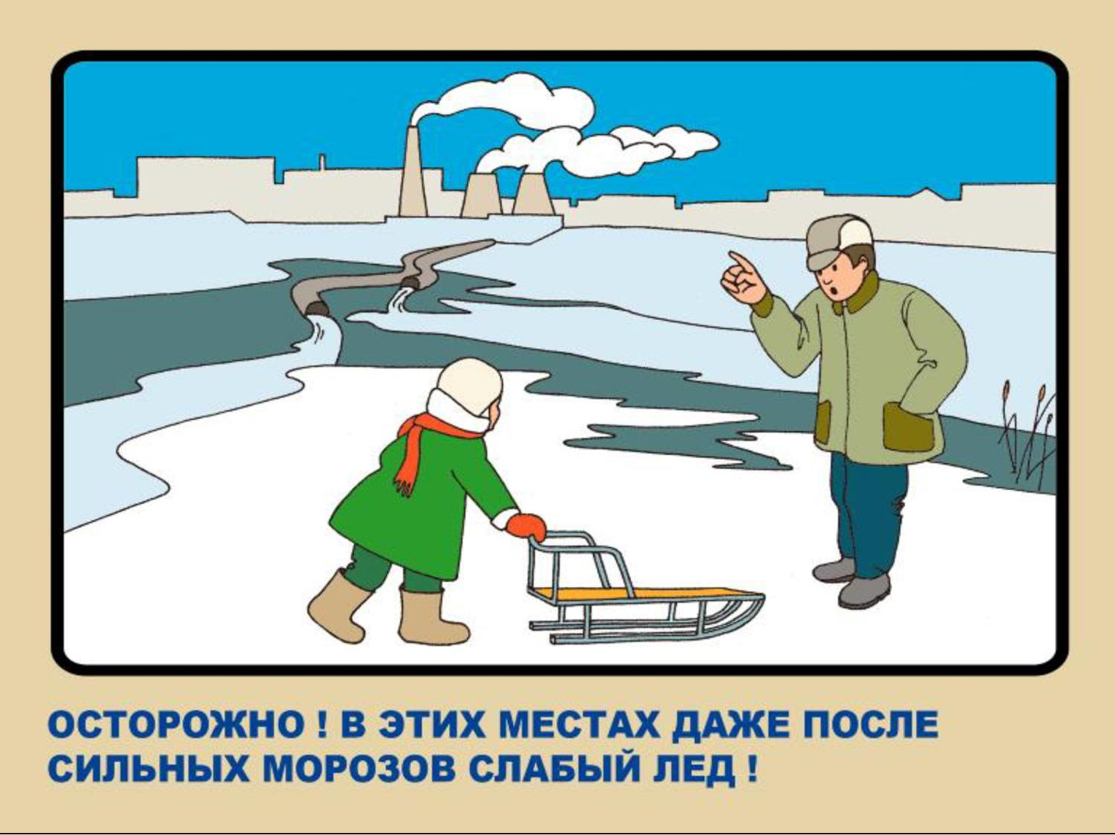

Slide 7
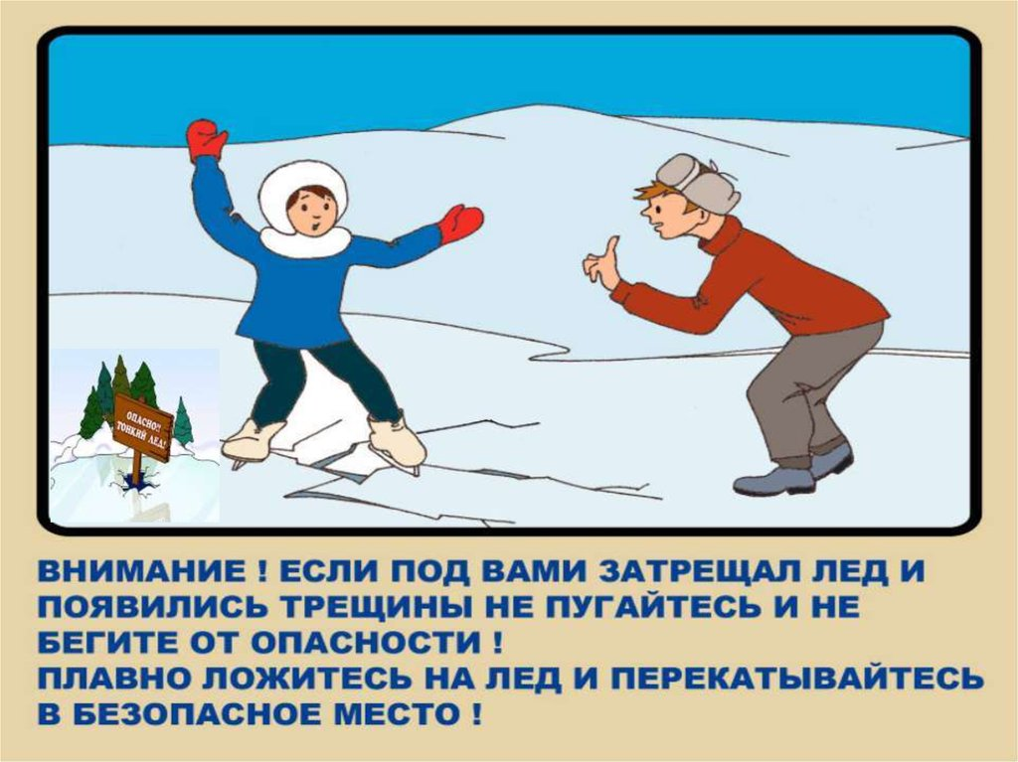

Slide 8
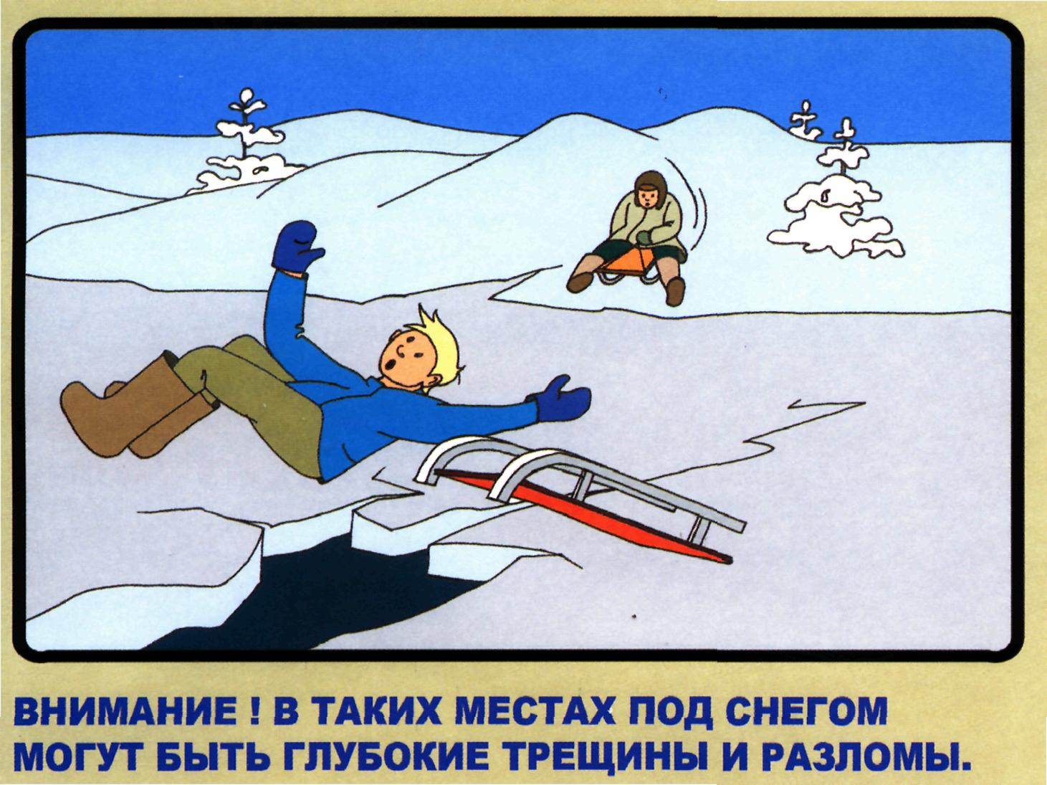

Slide 9


Slide 10
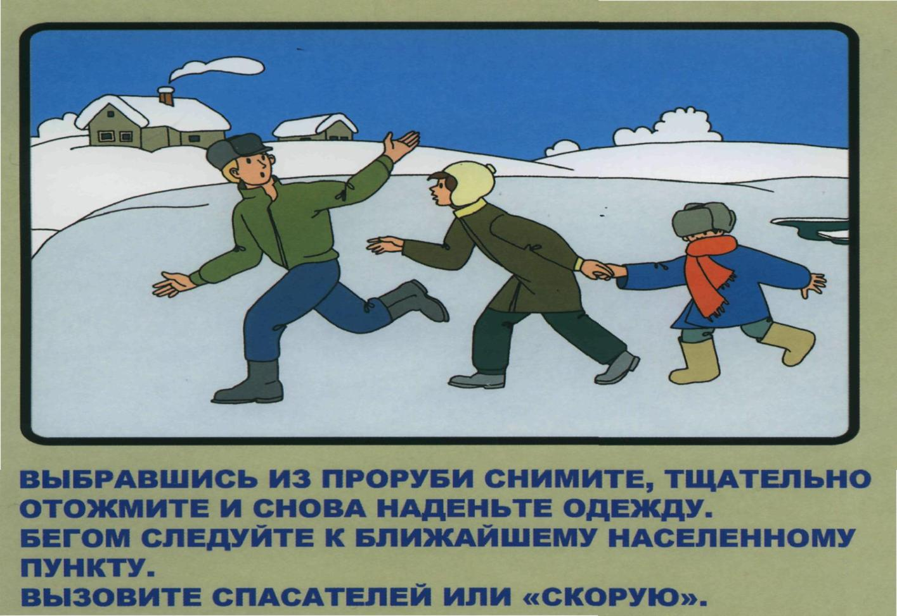

Slide 11
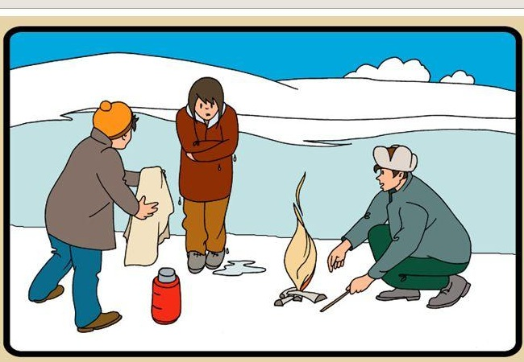
Оказание помощи пострадавшему на льду
Дайте пострадавшему часть своей одежды. Разведите костер и обогрейте пострадавшего. Вызовите спасателей или «Скорую помощь»

Slide 12
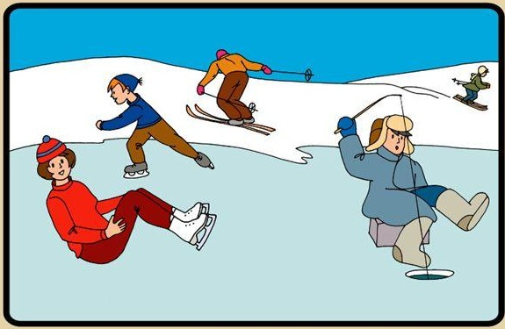
Оказание помощи пострадавшему на льду
Признаки обморожения: Побледнение кожи и потеря чувствительности на побледневшем участке.
Совет: Плавно растирайте обмороженный участок. СНЕГОМ НЕ РАСТИРАТЬ!!!

